Slide 1
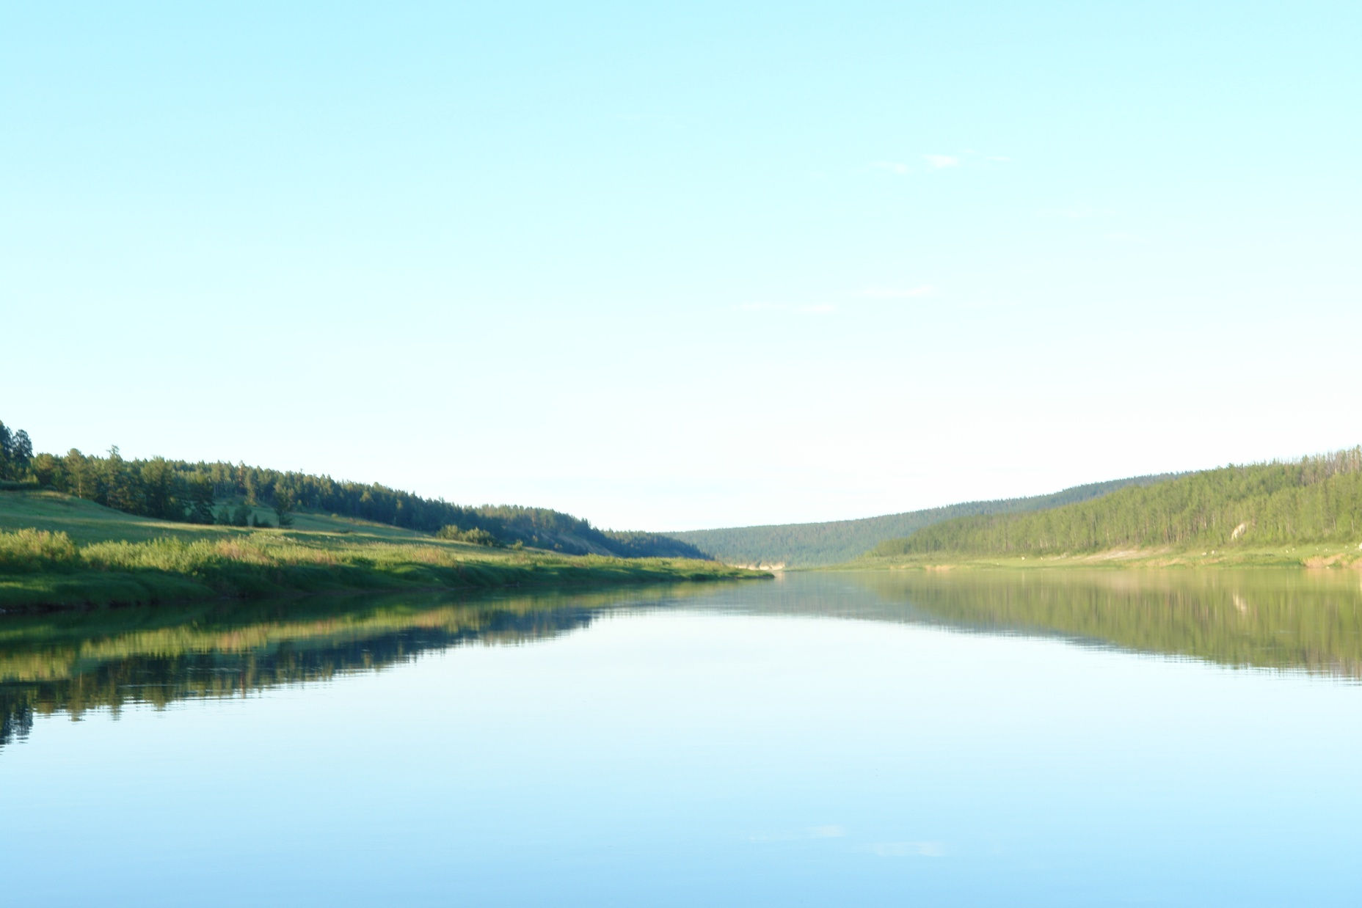
Ийэ тыл, култуура учуутала – норуот кэскилин кэрэһитэ

Slide 2
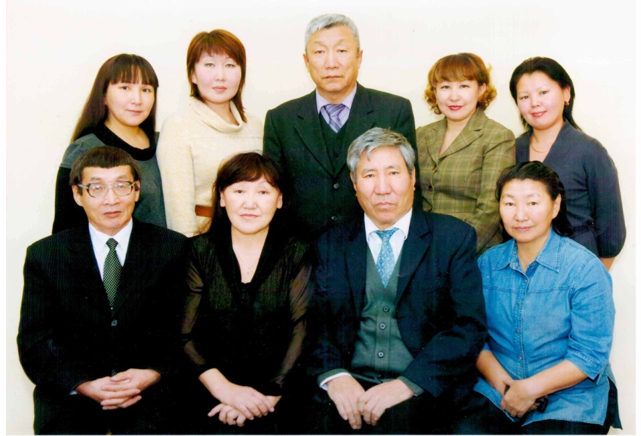
САХА ТЫЛЫН, ЛИТЕРАТУРАТЫН, ТӨРҮТ КУЛТУУРАТЫН ҮӨРЭТИИ МЕТОДИКАТЫН КАФЕДРАТА
Кафедра 1992 тэриллибитэ. Маҥнайгы сэбиэдиссэйинэн С.К.Колодезников анаммыта. Кафедра профессордара: Е.М. Поликарпова, С.К. Колодезников; доценнар: М.М. Атласова, Г.И. Гурьев, Г.А. Захарова, Е.К. Иевлев, С.Г. Олесова, Нь.Г. Никитина; кабинет сэбиэдиссэйэ - С.С. Степанова, лаборант - А.Н. Атласова, чинчийээччи-лаборант - С.В. Молукова.

Slide 3
Поле научно-педагогических поисков преподавателей охватывает различные области дидактики родного языка, литературы и национальной культуры:
Колодезников С.К. - теория и методика филологического образования;
ЛИТЕРАТУРА УРУОГА – АЙАР ҮЛЭ
педагогическай наука доктора, профессор Е.М. Поликарпова

Slide 4
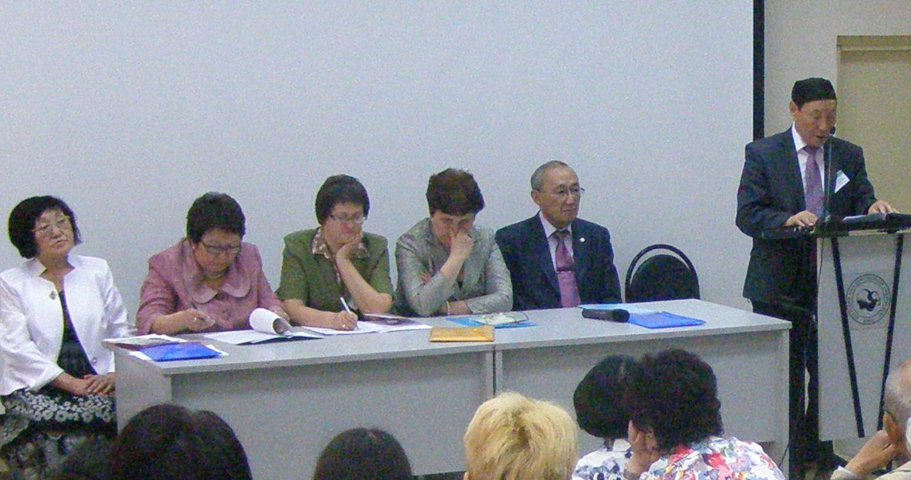
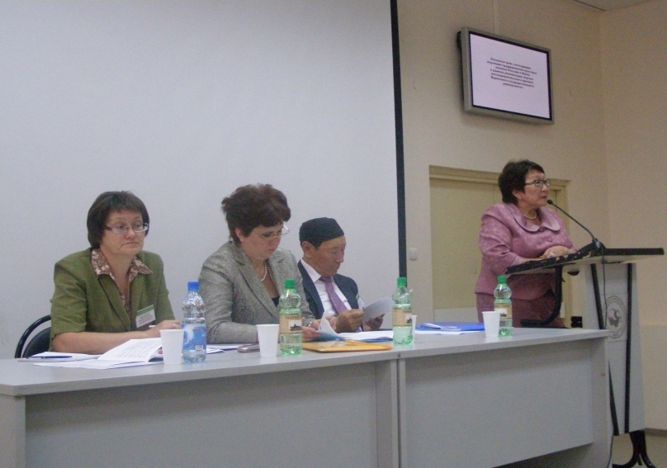
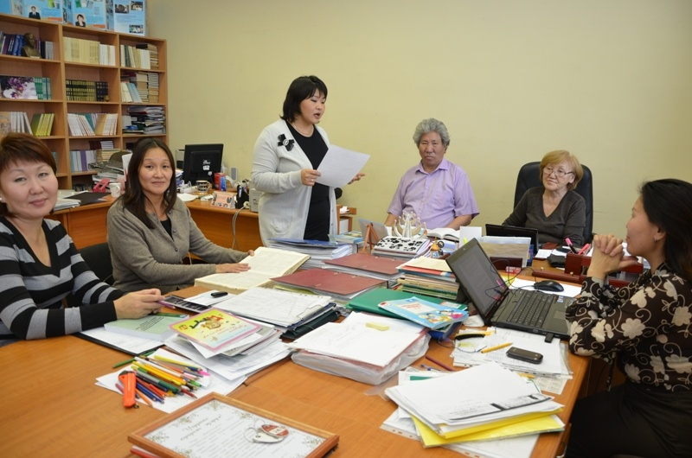
Поле научно-педагогических поисков преподавателей охватывает различные области дидактики родного языка, литературы и национальной культуры:
Колодезников С.К. - теория и методика филологического образования;
КАФЕДРА НАУЧНАЙ ТЕМАТА:
«РОССИЙСКАЙ ФЕДЕРАЦИЯ ХОТУГУЛУУ-ИЛИҤҤИ НОРУОТТАРЫН ТЫЛЛАРЫН, ЛИТЕРАТУРАЛАРЫН УОННА КУЛТУУРАЛАРЫН АЛТЫҺЫННАРАН ҮӨРЭТИИ МЕТОДИЧЕСКАЙ ПРОБЛЕМАЛАРЫН ЧИНЧИЙИИ»

Slide 5
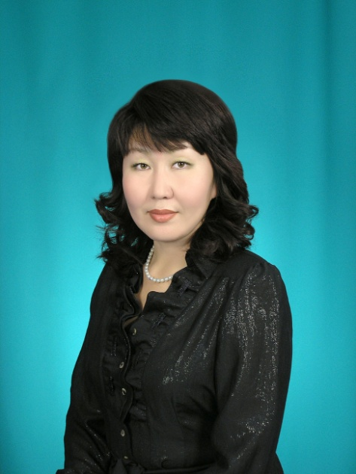
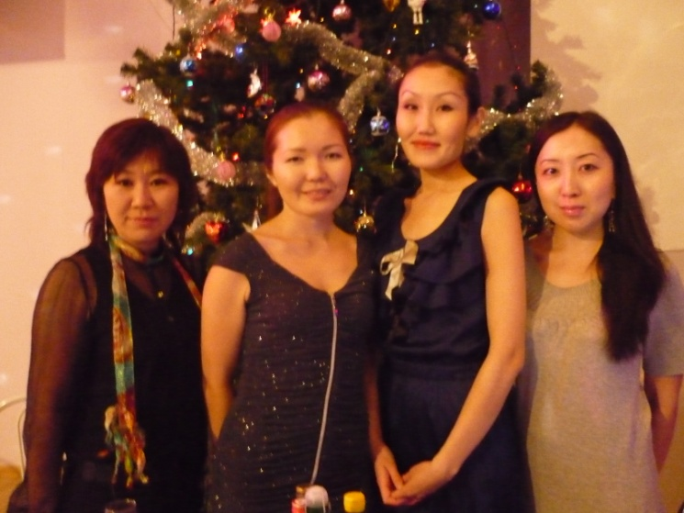
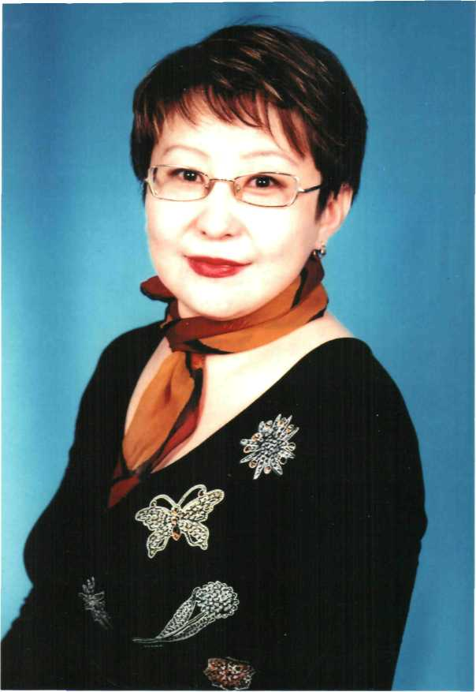
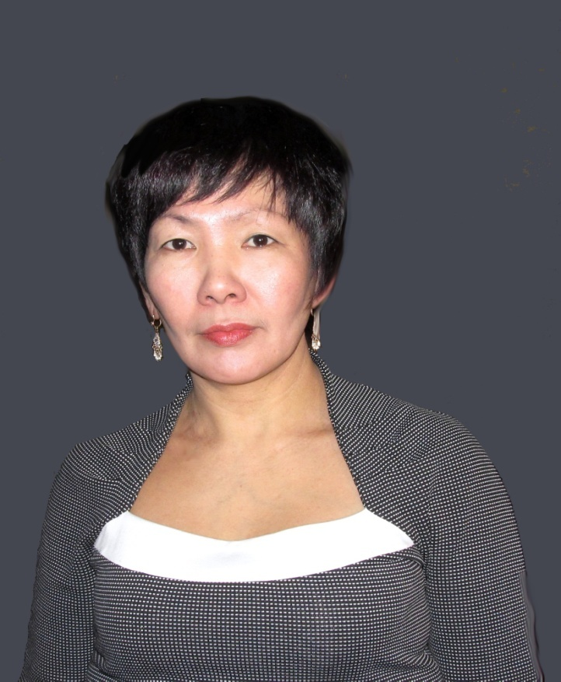
Поле научно-педагогических поисков преподавателей охватывает различные области дидактики родного языка, литературы и национальной культуры:
Колодезников С.К. - теория и методика филологического образования;
МЕТОДИКА НАУКАТЫН ЭДЭР КӨЛҮӨНЭТЭ

Slide 6
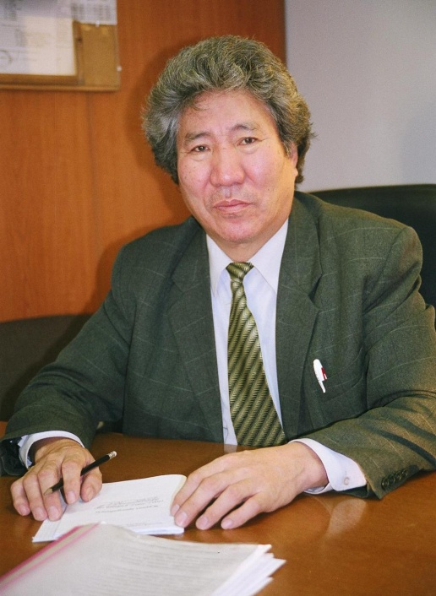
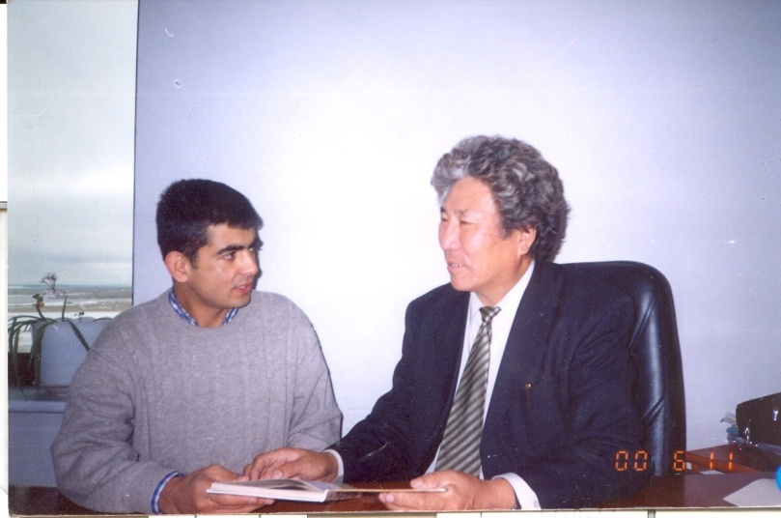
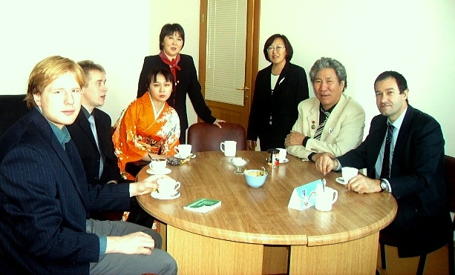
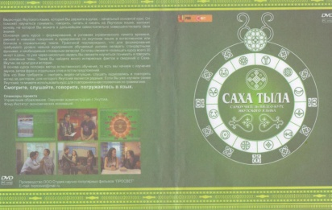
Поле научно-педагогических поисков преподавателей охватывает различные области дидактики родного языка, литературы и национальной культуры:
Колодезников С.К. - теория и методика филологического образования;
САХА ТЫЛА ААН ДОЙДУ КИЭҤ КИЭЛИТИГЭР

Slide 7
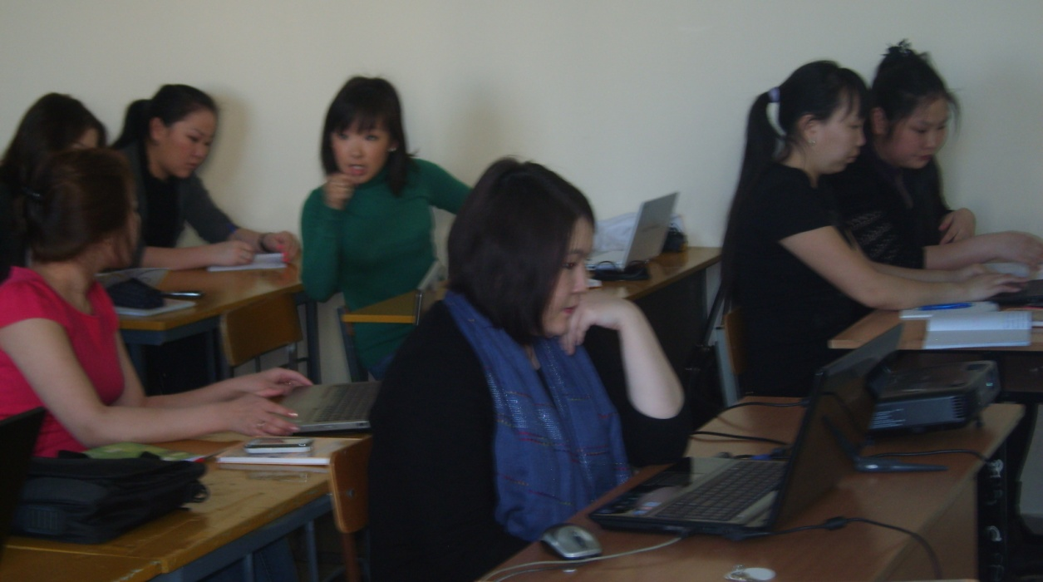
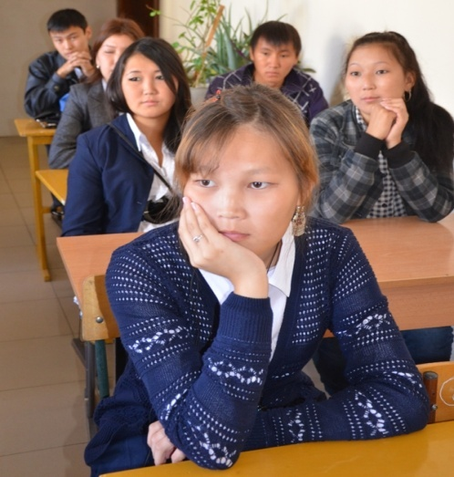
УСТУДЬУОННАР ЧИНЧИЙЭР ҮЛЭЛЭРЭ
Поле научно-педагогических поисков преподавателей охватывает различные области дидактики родного языка, литературы и национальной культуры:
Колодезников С.К. - теория и методика филологического образования;

Slide 8
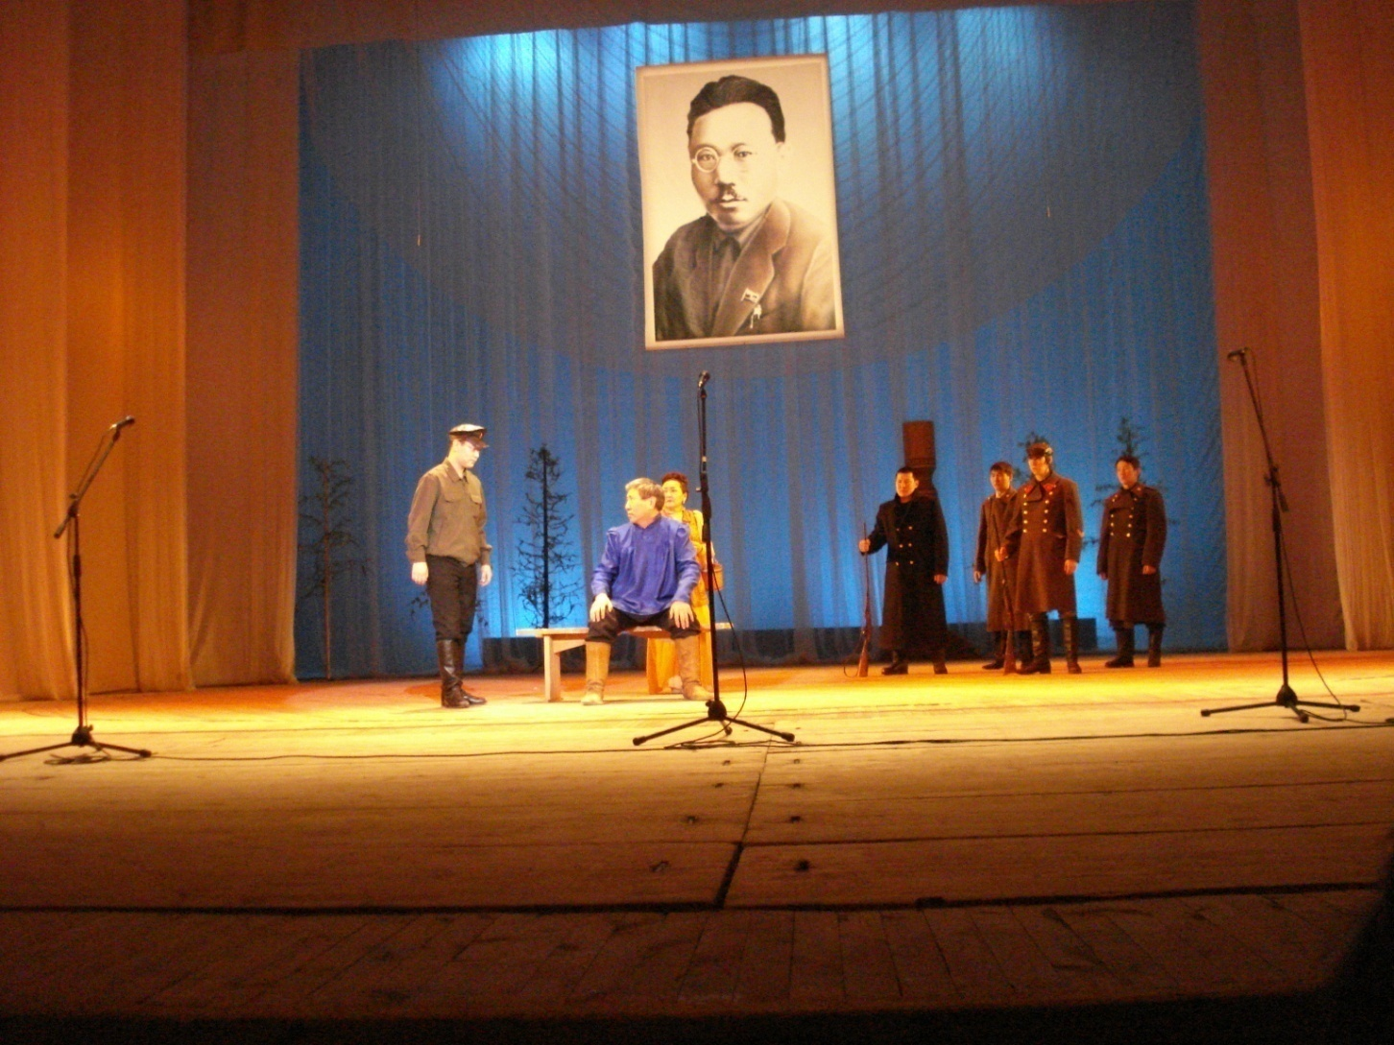
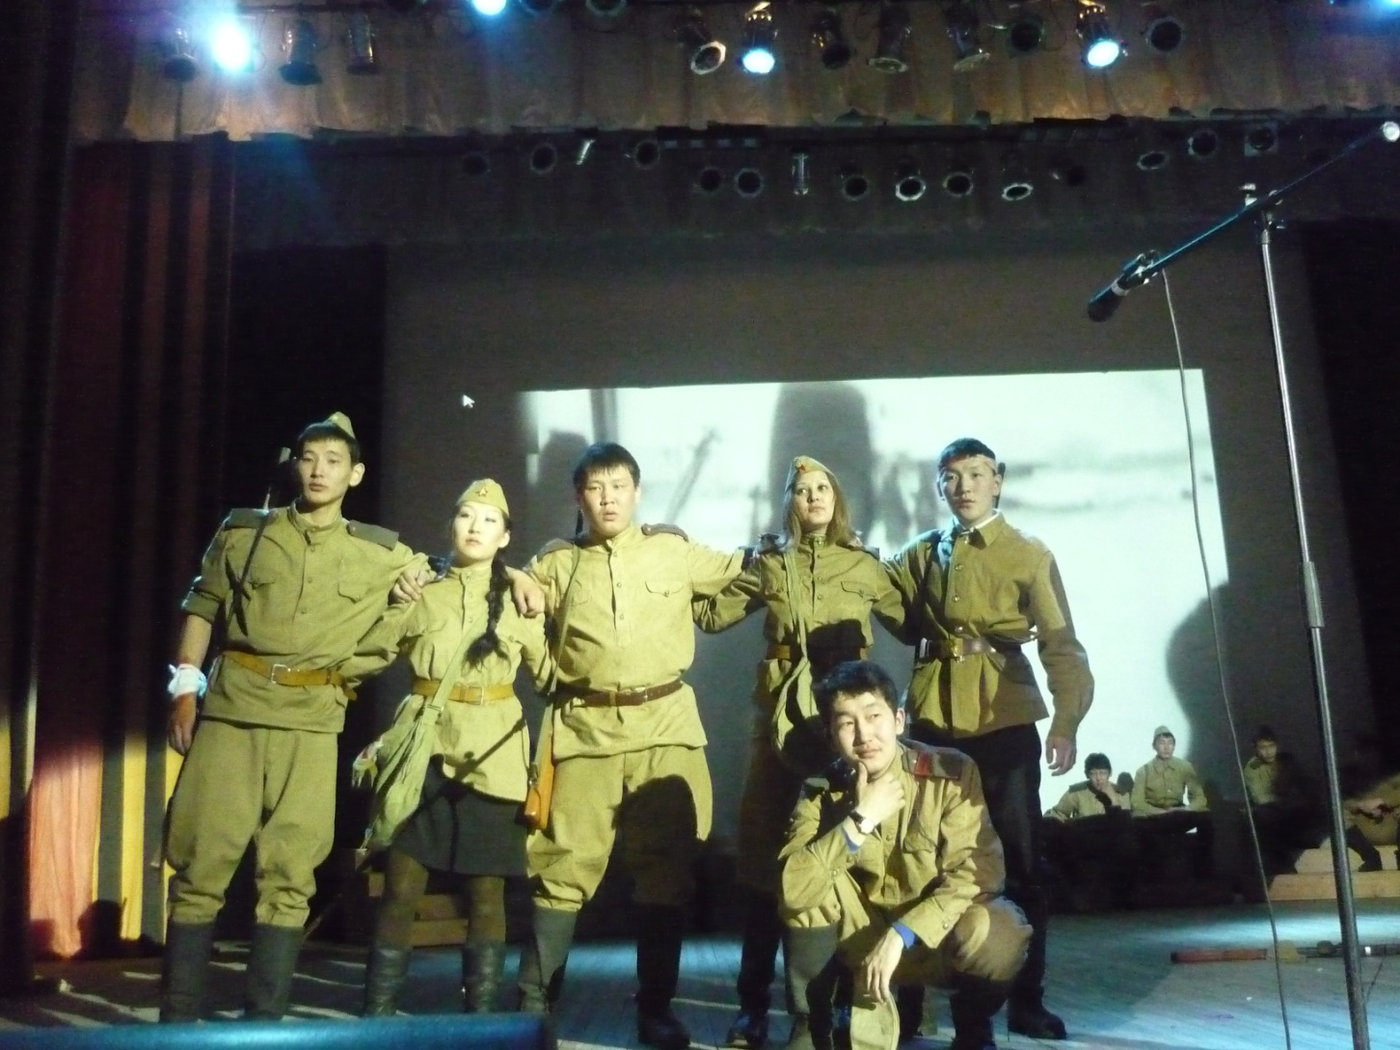
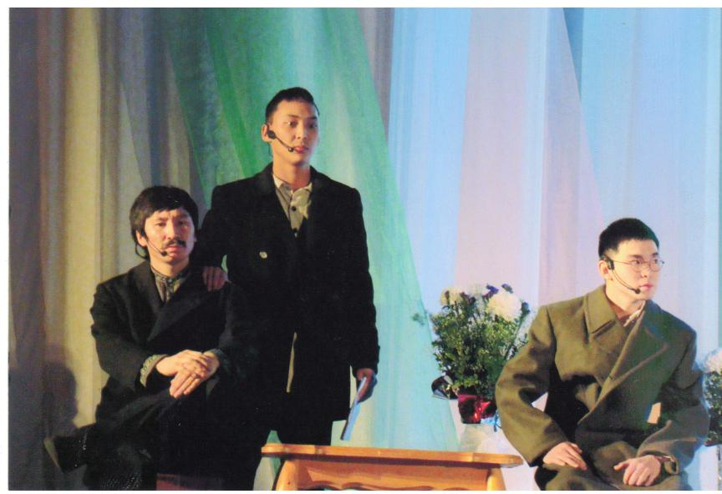
Поле научно-педагогических поисков преподавателей охватывает различные области дидактики родного языка, литературы и национальной культуры:
Колодезников С.К. - теория и методика филологического образования;
«ЭЙГЭ» ТЕАТРАЛЬНАЙ СТУДИЯ

Slide 9
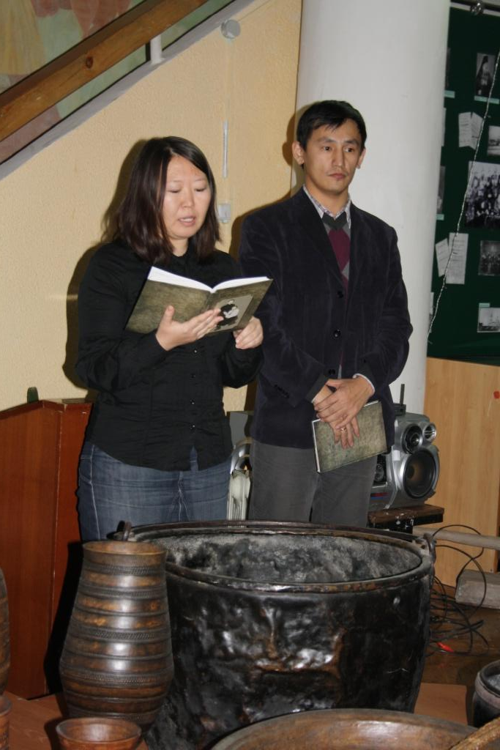
«АЙЫЫ КЫҺАТА» ОСКУОЛАҔА ЭДЭР УЧУУТАЛЛАР: КАЖЕНКИН РУСТАМ НИКОЛАЕВИЧ, ПОПОВА АЛЕКСАНДРА ЛУКИНИЧНА, СЛЕПЦОВ ВИТАЛИЙ АРХИПОВИЧ
Поле научно-педагогических поисков преподавателей охватывает различные области дидактики родного языка, литературы и национальной культуры:
Колодезников С.К. - теория и методика филологического образования;

Slide 10
ДЬОКУУСКАЙ КУОРАТ 2¹-ДЭЭХ ОСКУОЛАТЫН УЧУУТАЛЛАРА: ГРИГОРЬЕВА ВАЛЕНТИНА ЯКОВЛЕВНА, ЖЕГУСОВА ТУЙААРА ИВАНОВНА, ИЛЬИНА АНТОНИНА АНТОНОВНА, ТАТАРИНОВА ОЛЬГА МИХАЙЛОВНА
Поле научно-педагогических поисков преподавателей охватывает различные области дидактики родного языка, литературы и национальной культуры:
Колодезников С.К. - теория и методика филологического образования;

Slide 11
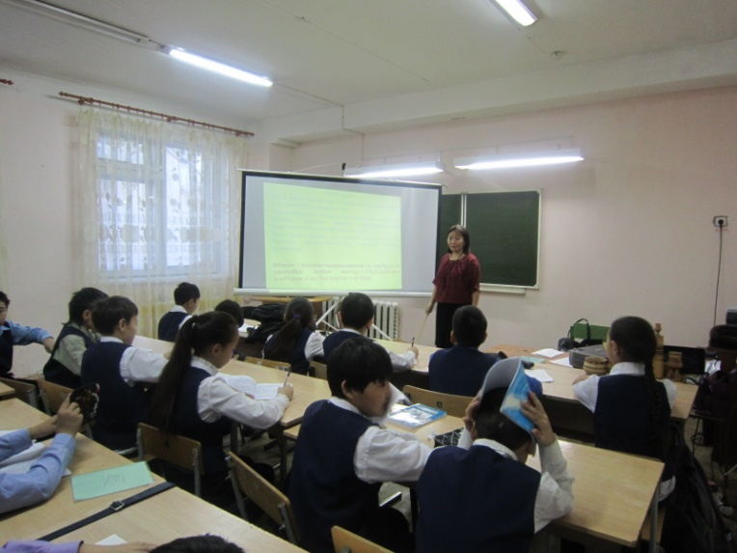
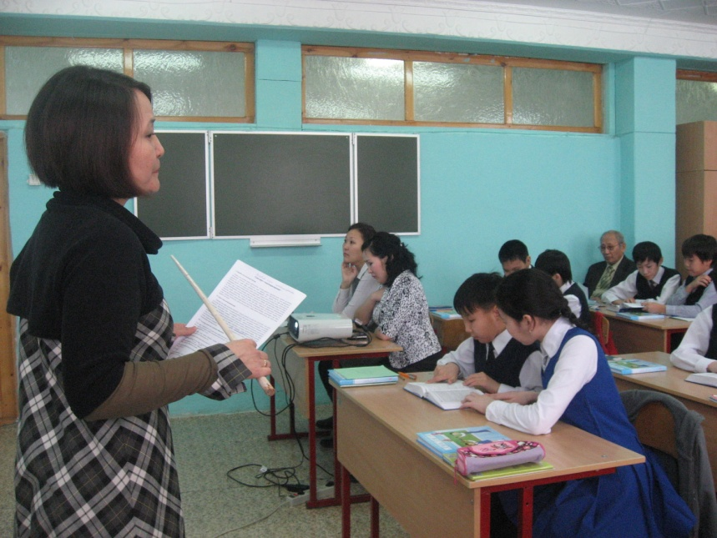
ДЬОКУУСКАЙ КУОРАТ 14¹-ДЭЭХ ОСКУОЛАТЫН УЧУУТАЛЛАРА: ОСИПОВА МАЙЯ ВИССАРИОНОВНА, ЗАБОЛОЦКАЯ УЛЬЯНА ВАСИЛЬЕВНА, ЛЕОНТЬЕВА НАТАЛЬЯ ПРОКОПЬЕВНА, ПОРОТОВА САРГЫЛАНА ЕГОРОВНА
Поле научно-педагогических поисков преподавателей охватывает различные области дидактики родного языка, литературы и национальной культуры:
Колодезников С.К. - теория и методика филологического образования;

Slide 12
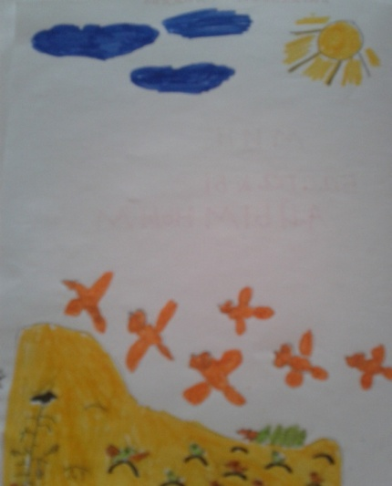
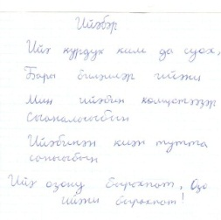
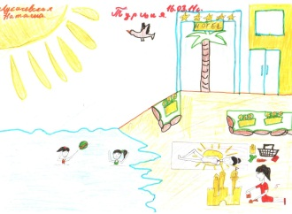
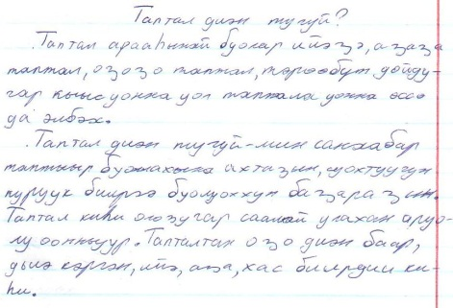
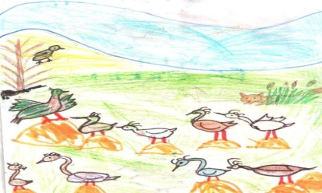
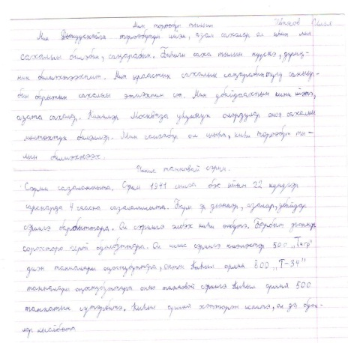
Поле научно-педагогических поисков преподавателей охватывает различные области дидактики родного языка, литературы и национальной культуры:
Колодезников С.К. - теория и методика филологического образования;

